Slide 1
糖尿病I型有无酮症预测

Slide 2
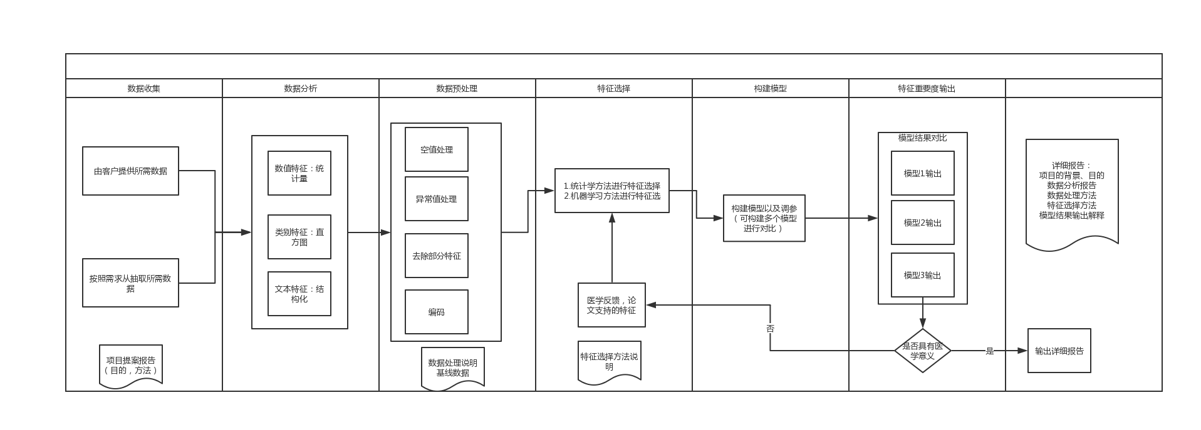
数据挖掘流程

Slide 3
数据可行性
项目来源：客户提出需求并提供相应数据
医学：评估数据是否具有代表性；预测目标是否具有意义（可提出有意义的目标供客户参考）
算法：数据质量评估
数据可行性报告
明确可以获得的数据和目标（分类or回归等）

Slide 4
数据概况
获得的是什么样的数据
分类问题数据分布情况
数据有多少样本，多少特征
样本数：224 维度：45
样本标签分布

Slide 5
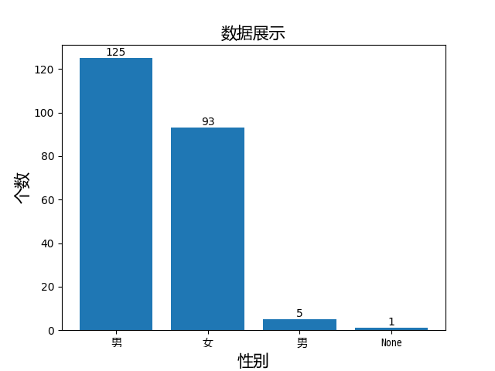
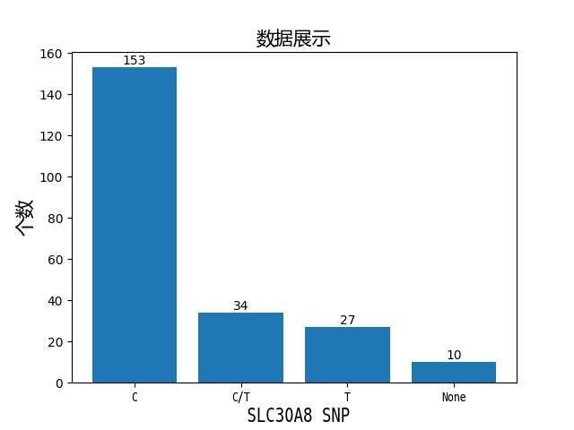
数据分析——数据分布特征初步认识
类别特征—直方图展示
数值特征—统计量展示
数据相关性
Notes:
频率分析主要通过频数分布表、条形图和直方图，以及集中趋势和离散趋势的各种统计量来描述数据的分布特征，以便我们队数据的分布特征形成初步的认识，才能发现隐含在数据背后的信息，为后续数据分析提供方向和依据。

Slide 6
特征预处理于特征选择
良好的数据要能够提取出良好的特征才能真正发挥效力。
特征预处理、数据清洗是很关键的步骤，往往能够使得算法的效果和性能得到显著提高。归一化、离散化、因子化、缺失值处理、去除共线性等，数据挖掘过程中很多时间就花在它们上面。这些工作简单可复制，收益稳定可预期，是机器学习的基础必备步骤。
筛选出显著特征、摒弃非显著特征，需要机器学习工程师反复理解业务。这对很多结果有决定性的影响。特征选择好了，非常简单的算法也能得出良好、稳定的结果。这需要运用特征有效性分析的相关技术，如相关系数、卡方检验、平均互信息、条件熵、后验概率、逻辑回归权重等方法。

Slide 7
数据预处理
特征分离：数值特征，类别特征，文本特征
去除部分特征：去除缺失率大于90%的特征
异常值处理：对数值特征偏离的数据进行修正
One-hot编码：对分类特征进行编码
填充空值：数值型使用平均值进行填充；类别型将空值填充为频数较少的一方；文本特征填充null

Slide 8
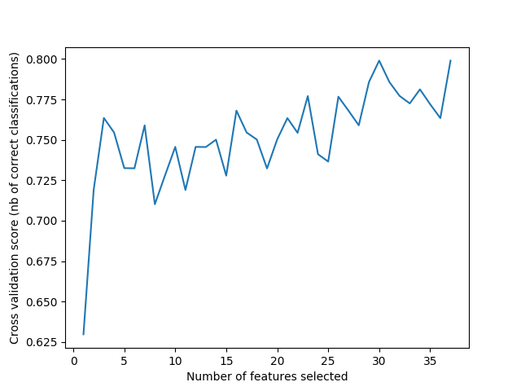
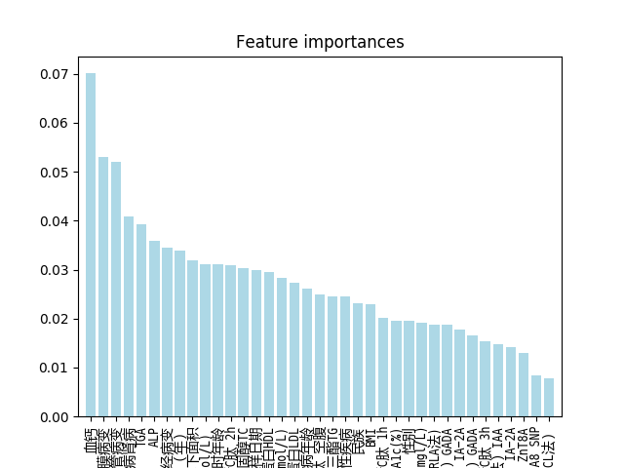
特征选择
采用RFECV 进行特征选择，选择出的特征数为30
采用selectmodel 进行特征选择，选择出的特征数为17

Slide 9
训练模型与调优
选择模型
根据评价指标进行调优，在确保模型没有过拟合或者欠拟合的情况下进行参数调整使得模型达到好的效果

Slide 10
评价指标
准确率：衡量所有样本被正确分类的比例（样本分布不均衡时参考价值不大）
精确度：在全部预测为正样本的示例中真实为正样本的比例
灵敏度：真实为正样本的示例中正确分类的比例（召回率）
特异性：真实为负样本的示例中正确分类的比例
F-Score：综合考虑精确度和召回率，越大说明方法越有效
AUC：预测为正的概率值比预测为负的概率值还要大的可能性
ROC：图像越接近左上角，分类器性能越好

Slide 11
构建模型
分别采用GBDT,XGBOOST,RF对全量特征、30个特征、17个特征分别进行建模，准确率作为评价标准

Slide 12
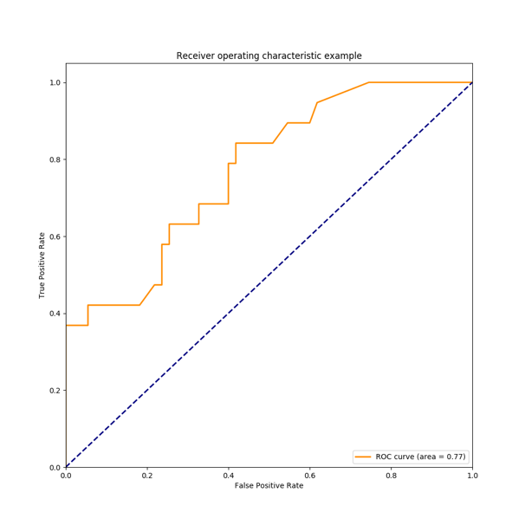
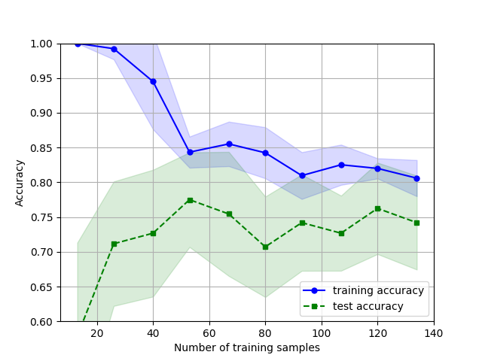
模型调优
GBDT

Slide 13
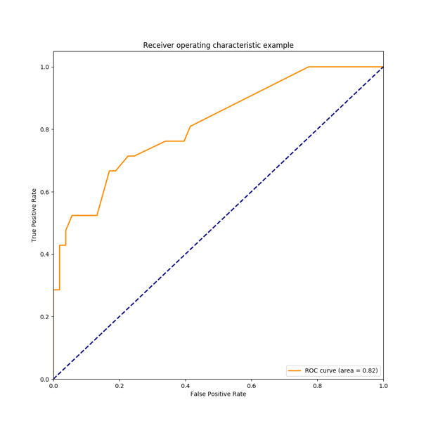
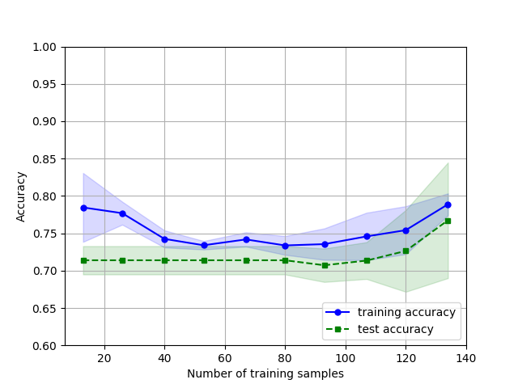
模型评估
XGBOOST

Slide 14
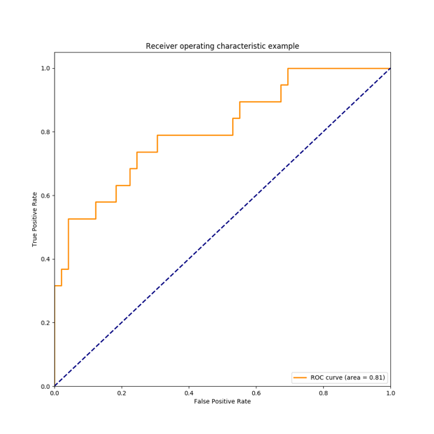
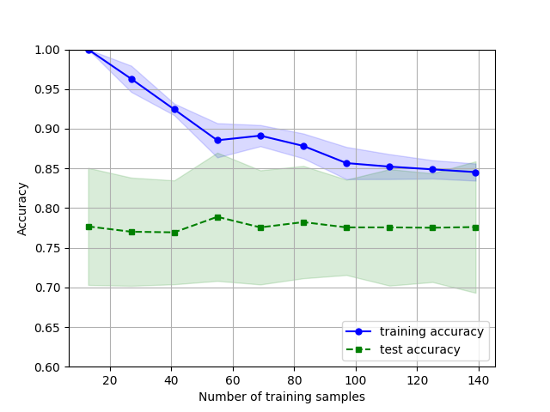
模型评估
RF

Slide 15
输出结果解释
模型输出特征重要度排序，医学介入查看是否有意义
根据现有的论文查看特征与结局之间是否有意义
有意义出结果报告
无意义再次进行特征选择，重复上述步骤

Slide 16
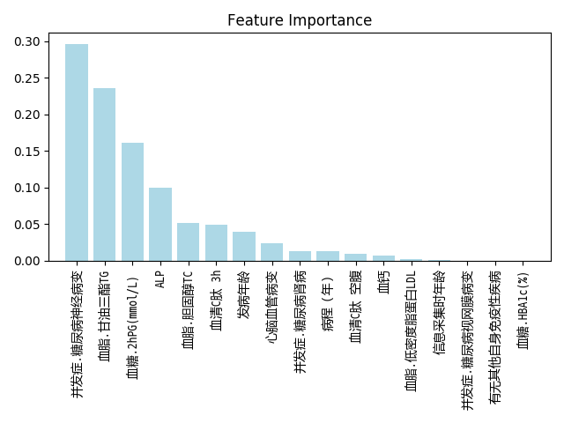
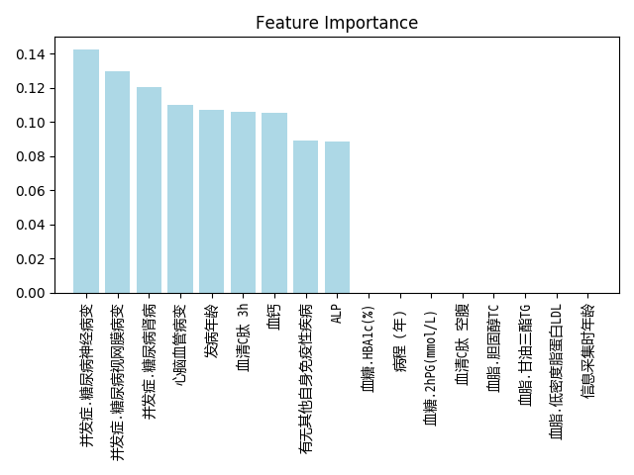
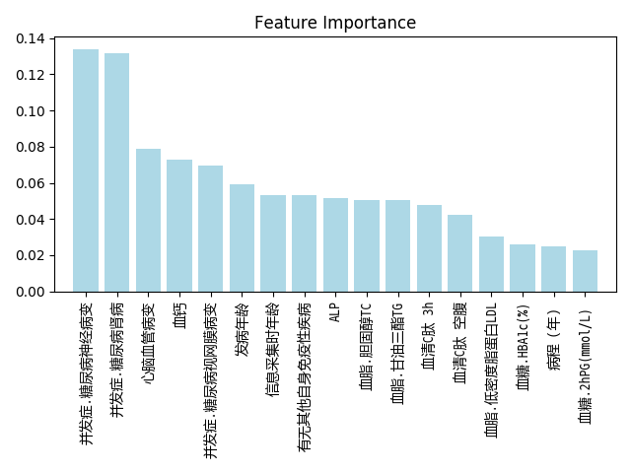
特征重要度

Slide 17
总结
具有糖尿病其他并发症的患者更易患酮症
血糖血脂异常更易患酮症

Slide 18
建议
增加样本数量
增加患者其他信息作为新的特征
对文本数据进行结构化处理
补充缺失数据

